Slide 1

ChestMNIST
RNA con HOG y CNN
Brayan Charry
Julian Narvaez
Jhoiner Puentes
Inteligencia Artificial · Metodología CRISP-DM
Notes:
Presentamos dos proyectos independientes en Colab que trabajan con ChestMNIST: una RNA que recibe características HOG y una CNN que aprende características de las imágenes. Integrantes según ambos notebooks: Brayan Charry, Julian Narvaez y Jhoiner Puentes.

Slide 2

1. ENTENDIMIENTO DEL NEGOCIO
Contexto y problema
Las radiografías pueden presentar varios hallazgos al mismo tiempo.
Estudiamos la identificación de 14 etiquetas con dos enfoques: RNA con HOG y redes convolucionales.
Evaluamos resultados sobre imágenes de baja resolución. El alcance del proyecto es académico.
Notes:
Fuente: ChestMNIST_RNA_HOG(2).ipynb, celdas 0–1; ChestMNIST_CNN_TensorFlow(1).ipynb, celdas 0–1. El proyecto estudia etiquetas registradas en el dataset. Una imagen puede tener varias positivas, por eso hablamos de clasificación multietiqueta. El alcance es académico.

Slide 3
1. ENTENDIMIENTO DEL NEGOCIO
Objetivo y criterios de evaluación
Comparar la RNA con HOG y la CNN para clasificar las 14 etiquetas de ChestMNIST.
Medir capacidad discriminativa con AUC macro y detección con precisión, recall y F1.
Interpretar falsos positivos y falsos negativos, además de la exactitud.
Notes:
Fuente: ChestMNIST_RNA_HOG(2).ipynb, celda 1; ChestMNIST_CNN_TensorFlow(1).ipynb, celda 1. El objetivo común es comparar los enfoques sobre las mismas particiones. Recall: proporción de positivos registrados que detectamos. Precisión: proporción de predicciones positivas correctas. F1 combina ambas. AUC utiliza probabilidades y no depende del umbral.

Slide 4

2. ENTENDIMIENTO DE LOS DATOS
ChestMNIST y particiones oficiales
Partición | Imágenes | Uso
Entrenamiento | 78.468 | Ajustar los pesos
Validación | 11.219 | Selección y umbrales
Prueba | 22.433 | Evaluación final
Imágenes de 28 × 28 en escala de grises. Cada una conserva 14 etiquetas binarias.
Fuente del dataset: medmnist.com
Notes:
Fuentes: ChestMNIST_CNN_TensorFlow(1).ipynb, celdas 7 y 11; ChestMNIST_RNA_HOG(2).ipynb, celdas 7 y 9. URL de procedencia incluida en los notebooks: https://medmnist.com/. Cada imagen tiene 784 píxeles, conservados espacialmente en CNN. La variable objetivo es un vector de 14 indicadores binarios. Las etiquetas no son clases mutuamente excluyentes.

Slide 5
2. ENTENDIMIENTO DE LOS DATOS
Calidad de las imágenes y etiquetas
La auditoría no encontró píxeles no finitos, valores fuera de rango ni etiquetas inválidas.
Copias adicionales idénticas: 16 en entrenamiento, 5 en validación y 2 en prueba.
Hay 2 huellas compartidas entre entrenamiento y validación, y 1 entre validación y prueba.
Conservamos las particiones oficiales y documentamos estas coincidencias como limitación.
Notes:
Fuente: ChestMNIST_CNN_TensorFlow(1).ipynb, celdas 13–15. La auditoría se ejecutó en el notebook CNN sobre los mismos conjuntos usados por ambos proyectos. Valores observados de píxel: 0 a 253. No hubo valores no finitos, fuera de rango, etiquetas inválidas ni imágenes constantes. Duplicados adicionales por partición: 16, 5 y 2. Huellas compartidas: train-val 2, train-test 0 y val-test 1. Coincidencia de píxeles no demuestra identidad de pacientes. Se conservaron las particiones oficiales.

Slide 6
2. ENTENDIMIENTO DE LOS DATOS
Distribución y desbalance de etiquetas
Frecuencias muy distintas entre etiquetas
En prueba, 11.928 imágenes no tienen etiquetas positivas registradas.
La línea base de siempre ausencia alcanza 94,74 % de exactitud binaria, pero recall cero.
Notes:
Fuente: ChestMNIST_CNN_TensorFlow(1).ipynb, celda 11. Porcentajes de positivos en entrenamiento: infiltration 17,73%; effusion 11,80%; atelectasis 10,19%; hernia 0,18%. El gráfico muestra estas cuatro etiquetas como ejemplos, no toda la distribución. En prueba hay 11.928 imágenes sin etiquetas positivas, 6.259 con una y 4.246 con varias. Predecir siempre ausencia logra exactitud binaria 0,9474 y recall 0.

Slide 7

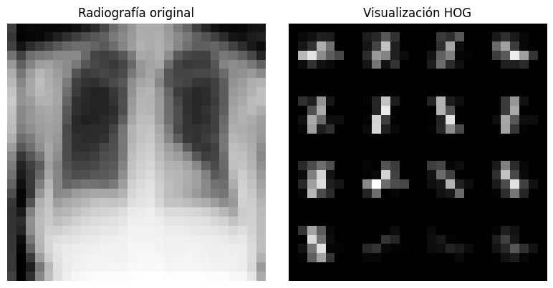
3. PREPARACIÓN DE LOS DATOS
RNA: extracción de características HOG
9 orientaciones
Celdas de 7 × 7 píxeles
Bloques de 2 × 2 celdas
Normalización L2-Hys
Cada radiografía se convierte en un vector de 324 características.
Notes:
Fuente: ChestMNIST_RNA_HOG(2).ipynb, celdas 10–14. Imagen extraída de la salida de la celda 12. Normalización float32/255 antes de HOG. Se usan 9 orientaciones, celdas 7×7, bloques 2×2 y L2-Hys. La visualización representa gradientes, no diagnósticos ni atención del modelo. HOG es una transformación fija por imagen que no aprende de las etiquetas.

Slide 8
3. PREPARACIÓN DE LOS DATOS
RNA: construcción de las entradas
Conjunto | Matriz de características | Matriz de etiquetas
Entrenamiento | 78.468 × 324 | 78.468 × 14
Validación | 11.219 × 324 | 11.219 × 14
Prueba | 22.433 × 324 | 22.433 × 14
9 bloques × 4 celdas × 9 orientaciones = 324 características
Notes:
Fuente: ChestMNIST_RNA_HOG(2).ipynb, celdas 14 y 16. Una imagen de 28×28 contiene 4×4 celdas de 7×7. Los bloques solapados de 2×2 se ubican en 3×3 posiciones. Cada bloque tiene 2×2×9=36 componentes. Nueve bloques producen 324 características. Aplicamos exactamente los mismos parámetros a train, val y test. HOG de prueba prepara la entrada y no ajusta los pesos. No se implementaron PCA, sobremuestreo ni StandardScaler.

Slide 9
3. PREPARACIÓN DE LOS DATOS
CNN: formato y normalización
Arquitectura | Formato interno | Normalización
VGG compacta | 28 × 28 × 1 | x / 255
ResNet compacta | 28 × 28 × 1 | x / 255
MobileNetV2 | 32 × 32 × 3 | x / 127,5 − 1
La CNN aprende filtros sobre la estructura espacial de la imagen.
MobileNetV2 repite el canal gris para adaptarlo a su base preentrenada.
Notes:
Fuente: ChestMNIST_CNN_TensorFlow(1).ipynb, celdas 16–20. expand_dims añade la dimensión de canal sin cambiar píxeles. VGG y ResNet reciben 28×28×1 y escalan por 1/255 internamente. MobileNetV2 redimensiona a 32×32 y repite el canal gris, sin añadir información de color ni nuevos detalles, luego aplica x/127,5−1. No se aplicaron HOG, CLAHE, aumento de datos ni balanceo.

Slide 10

4. MODELADO
RNA: perceptrón multicapa con HOG
Elemento | Configuración
Entrada y salida | 324 características y 14 salidas
Capas ocultas | 64, 16 y 10 neuronas
Activación y optimizador | ReLU y Adam
Tasa inicial y semilla | 0,001 y 42
Una configuración de RNA. Entrenamiento exclusivamente con train.
Notes:
Fuente: ChestMNIST_RNA_HOG(2).ipynb, celdas 17–21. Implementación MLPClassifier siguiendo Retina_RNA. Una configuración, semilla 42. Entrada 324, capas ocultas (64,16,10), salida 14 con activación logística para multilabel, ReLU en capas ocultas, Adam, tasa inicial 0,001, alpha 1e−6, tol 1e−4 y max_iter 2000. Los parámetros learning_rate='adaptive' y momentum=0.9 del código heredado solo afectan al solver SGD, no a Adam. No se usó early_stopping de validación.

Slide 11
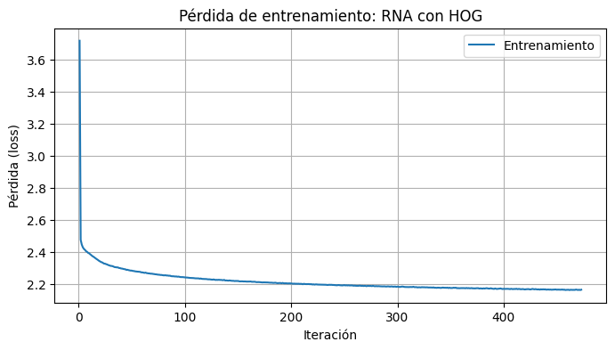
4. MODELADO
RNA: evolución de la pérdida
473 iteraciones
Pérdida final: 2,1655
Máximo configurado: 2.000
La validación y la prueba complementan esta curva de entrenamiento.
Notes:
Fuente: ChestMNIST_RNA_HOG(2).ipynb, celdas 21–23. Gráfica original extraída de celda 23. Se alcanzaron 473 iteraciones y loss final 2,1654708714. Adam considera cada iteración una pasada por los datos. La detención se debe a falta de mejora de la pérdida de entrenamiento según tol, con n_iter_no_change por defecto 10. La gráfica es solo de entrenamiento y no basta para diagnosticar sobreajuste. La magnitud de loss no se compara directamente con la de TensorFlow porque las reducciones difieren.

Slide 12
4. MODELADO
CNN: tres arquitecturas
Arquitectura | Enfoque | Parámetros totales
VGG compacta | Bloques secuenciales | 296.478
ResNet compacta | Conexiones residuales | 309.934
MobileNetV2 | Transferencia de aprendizaje | 2.275.918
Todas producen 14 probabilidades mediante sigmoid.
Una imagen puede tener varias etiquetas positivas simultáneamente.
Notes:
Fuente: ChestMNIST_CNN_TensorFlow(1).ipynb, celdas 19–22. Arquitecturas adaptadas del notebook BreastMNIST_2_CNN_CLAHE.ipynb, no afirmamos que todas estén en las guías docentes originales. VGG y ResNet compactas se entrenan desde cero. MobileNetV2 utiliza ImageNet y adaptación al dominio. Parámetros totales: VGG 296478; ResNet 309934; MobileNetV2 2275918. Las 14 salidas sigmoid permiten varias etiquetas positivas sin argmax.

Slide 13
4. MODELADO
CNN: protocolo de entrenamiento
3 arquitecturas × 3 semillas (42, 123 y 2026) = 9 pruebas.
Adam, pérdida binary_crossentropy y lotes de 32 imágenes. Hasta 20 épocas iniciales.
Parada temprana: 5 épocas sin mejora del AUC de validación. Reducción de tasa tras 2 épocas sin mejora.
MobileNetV2: base congelada al inicio y hasta 10 épocas adicionales de ajuste fino.
Notes:
Fuente: ChestMNIST_CNN_TensorFlow(1).ipynb, celdas 23–26. Tres arquitecturas por tres semillas: nueve ejecuciones, no nueve arquitecturas. Una semilla fija procesos pseudoaleatorios y facilita reproducibilidad y evaluación de variación. Una época recorre todas las imágenes de train en lotes de 32. Hasta 20 épocas iniciales, 10 adicionales para MobileNetV2 con tasa 1e−5. Descongelamos las últimas 30 capas excepto BatchNormalization. EarlyStopping val_auc_macro, mode max, patience5 y restore_best_weights. ReduceLROnPlateau paciencia2, factor0.5. Adam inicial 1e−3 y binary_crossentropy.

Slide 14
4. MODELADO
CNN: selección mediante validación
Modelo seleccionado
VGG compacta
Semilla 2026
AUC de validación
0,7710
La arquitectura se elige por el promedio de sus tres semillas.
Notes:
Fuente: ChestMNIST_CNN_TensorFlow(1).ipynb, celdas 26–28. AUC macro media: VGG .7669 sd .0037; ResNet .7492 sd .0053; MobileNetV2 .6753 sd .0031. Primero se seleccionó la arquitectura por media de tres semillas; dentro de ella, la semilla con mayor AUC. VGG semilla 2026 alcanzó .771024. La comparación descriptiva no determina qué componente causa las diferencias y no demuestra significación estadística.

Slide 15
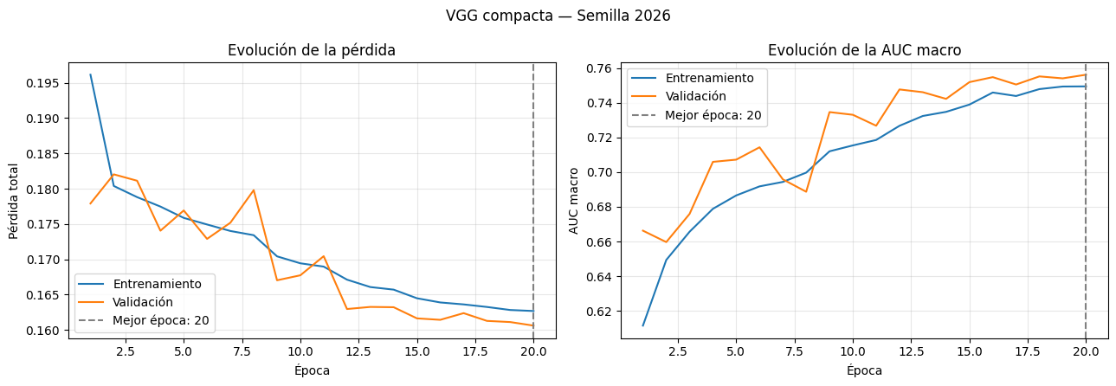
4. MODELADO
CNN: curvas del modelo seleccionado
La pérdida disminuye y el AUC aumenta en entrenamiento y validación.
Mejor época: 20. AUC de TensorFlow: 0,7561. Cálculo posterior: 0,7710.
Notes:
Fuente: ChestMNIST_CNN_TensorFlow(1).ipynb, celdas 29–31. Imagen original de la celda 30. VGG semilla2026 completó20épocas y su mejor val_auc_macro TensorFlow está en época20, .7561. roc_auc_score calculado después sobre las probabilidades entrega .7710. TensorFlow aproxima AUC por umbrales, por eso no coinciden exactamente. Pérdidas bajan y AUC suben, sin señal clara de sobreajuste en estas20épocas. No es prueba de ausencia general de sobreajuste.

Slide 16

5. EVALUACIÓN
Umbrales elegidos en validación
El umbral inicial de 0,5 detecta pocos positivos en ambos modelos.
Por etiqueta, buscamos el umbral más alto entre 0,50 y 0,01 que alcance recall de al menos 0,80.
La meta se alcanzó en 9 de 14 etiquetas para RNA y 11 de 14 para CNN, en validación.
Fijamos los umbrales antes de evaluar en prueba. Aumentar la detección también genera falsas alarmas.
Notes:
Fuente: ChestMNIST_RNA_HOG(2).ipynb, celdas 26–28; ChestMNIST_CNN_TensorFlow(1).ipynb, celdas 34–36. Se buscó por etiqueta el umbral más alto de .50 a .01 (paso .01) con recall>=.80. Si ninguno cumple, se utiliza .01 y se informa. La meta es exploratoria del notebook de referencia y no un criterio clínico. 9/14 etiquetas RNA y 11/14 CNN alcanzaron meta en validación. La AUC se calcula con probabilidades y no cambia por umbral. Usamos umbrales fijos en prueba.

Slide 17
5. EVALUACIÓN
Comparación final en prueba
Métrica | RNA con HOG | CNN: VGG compacta
AUC macro | 0,6704 | 0,7654
Precisión micro | 0,0786 | 0,0975
Recall micro | 0,8193 | 0,8390
F1 micro | 0,1435 | 0,1747
F1 macro | 0,1252 | 0,1563
Métricas de decisión con umbrales ajustados en validación.
RNA: una configuración. CNN: selección entre nueve ejecuciones.
Notes:
Fuente: ChestMNIST_RNA_HOG(2).ipynb, celdas 29 y 38; ChestMNIST_CNN_TensorFlow(1).ipynb, celda 37. Mismas22433imágenes de prueba. Precisión,recall,F1 usan umbrales ajustados por modelo con la misma regla sobre validación. AUC usa probabilidades. RNA: una configuración y una semilla. CNN seleccionada de nueve ejecuciones. No es una búsqueda equivalente ni permite superioridad universal de CNN. Macro promedia14etiquetas con igual peso. Micro agrega conteos de decisiones por etiqueta.

Slide 18
5. EVALUACIÓN
Detección y falsas alarmas
Ambos modelos superan 0,80 de recall micro, con precisión inferior a 0,10.
Notes:
Fuente: ChestMNIST_RNA_HOG(2).ipynb, celda29; ChestMNIST_CNN_TensorFlow(1).ipynb, celda37. Valores con umbrales ajustados. CNN mejora las tres métricas mostradas pero ambas precisiones son inferiores a.10. Recallalto con precisiónbaja implica numerosas falsas alarmas. Comparación descriptiva de estas ejecuciones. Las métricas son proporciones0a1.

Slide 19
5. EVALUACIÓN
Costo del ajuste de umbrales
Decisiones en prueba | RNA ajustada | CNN ajustada
Verdaderos positivos | 13.526 | 13.852
Falsos positivos | 158.519 | 128.237
Falsos negativos | 2.984 | 2.658
Hernia: ambos modelos detectan solo 1 de sus 42 positivos.
Los conteos corresponden a decisiones por etiqueta, no a pacientes.
Notes:
Fuente: ChestMNIST_RNA_HOG(2).ipynb, celda29; ChestMNIST_CNN_TensorFlow(1).ipynb, celda37. Conteos sobre16510etiquetaspositivasdeprueba, no pacientes. Con umbral.5 RNA TP744 FP1509 FN15766 y CNN TP612 FP444 FN15898. Ajustados RNA TP13526 FP158519 FN2984 y CNN TP13852 FP128237 FN2658. Se muestran conteos ajustados. Hernia detecta1de42 en ambos modelos, recall.0238. El recallglobal no garantiza buen recall por etiqueta.

Slide 20
6. DESPLIEGUE ACADÉMICO
Guardado y comprobación de predicciones
Proyecto | Archivo | Información conservada
RNA con HOG | .joblib | Modelo, HOG, etiquetas y umbrales
CNN | .keras y .json | Modelo, etiquetas y umbrales
La recarga reproduce las probabilidades de control.
La demostración utiliza una imagen del conjunto de prueba.
Notes:
Fuente: ChestMNIST_RNA_HOG(2).ipynb, celda36; ChestMNIST_CNN_TensorFlow(1).ipynb, celdas46–48. RNA exporta un paquete joblib con modelo, config HOG, normalización, etiquetas, umbrales y versiones. Recalcula HOG de una imagen y verifica probabilidades con assert_allclose. CNN exporta .keras y JSON y verifica probabilidades tras recarga. Es persistencia y demostración académica, sin servicio productivo ni validación clínica.

Slide 21
6. CONCLUSIONES
Resultados y límites de la comparación
La VGG compacta seleccionada supera a la RNA evaluada en AUC macro y F1 con umbrales ajustados.
El recall aumenta al reducir los umbrales, pero la baja precisión limita la utilidad de las predicciones.
La comparación cubre una configuración de RNA frente a nueve ejecuciones CNN, con imágenes de 28 × 28.
No hay validación externa. RNA consultó prueba en una versión anterior y existen coincidencias de píxeles entre particiones.
Notes:
Fuentes: ChestMNIST_RNA_HOG(2).ipynb, celdas1,35,37–39; ChestMNIST_CNN_TensorFlow(1).ipynb, celda45. La CNN supera la RNA en las cinco métricas con umbrales ajustados, no en todas las métricas a umbral.5. Comparación limitada por1vs9ejecuciones, resolución28×28, frecuenciasdesequilibradas, coincidenciasdepíxeles, seleccionesrepetidasenvalidación y faltadevalidaciónexterna. RNA ya había consultado prueba en una versión anterior, lo que limita la independencia del proceso de evaluación ampliada. No se realizaron nuevos entrenamientos para construir esta presentación.

Slide 22
REFERENCIAS
Materiales utilizados en el proyecto
Notebooks del equipo: ChestMNIST_RNA_HOG(2) y ChestMNIST_CNN_TensorFlow(1).
Dataset: MedMNIST, medmnist.com.
Guías docentes: Retina_RNA y Retina_CNN_II_2026.
Referencias del compañero: BreastMNIST_2_CNN_CLAHE y BreastMNIST_final-FINAL.
Notes:
Fuentes de la presentación: ChestMNIST_RNA_HOG(2).ipynb y ChestMNIST_CNN_TensorFlow(1).ipynb, archivos aportados por el equipo. Procedencia adicional declarada en los notebooks: Retina_RNA.ipynb, Retina_CNN_II_2026.ipynb, BreastMNIST_2_CNN_CLAHE.ipynb y BreastMNIST_final-FINAL.ipynb. Sitio del dataset: https://medmnist.com/. Las gráficas HOG y curvas proceden de salidas guardadas, no de una nueva ejecución. Los gráficos nativos utilizan los valores reportados en los notebooks.

Slide 23

Preguntas
Notes:
Cierre y preguntas. Podemos explicar la diferencia central: RNA recibe características HOG fijas y CNN aprende características mediante sus filtros. Las conclusiones se limitan a las configuraciones y datos evaluados.

